Slide 1
Conquêtes et sociétés coloniales
Histoire – Classe de 4ème
Thème 2 : L’Europe et le monde au XIXe siècle

Slide 2
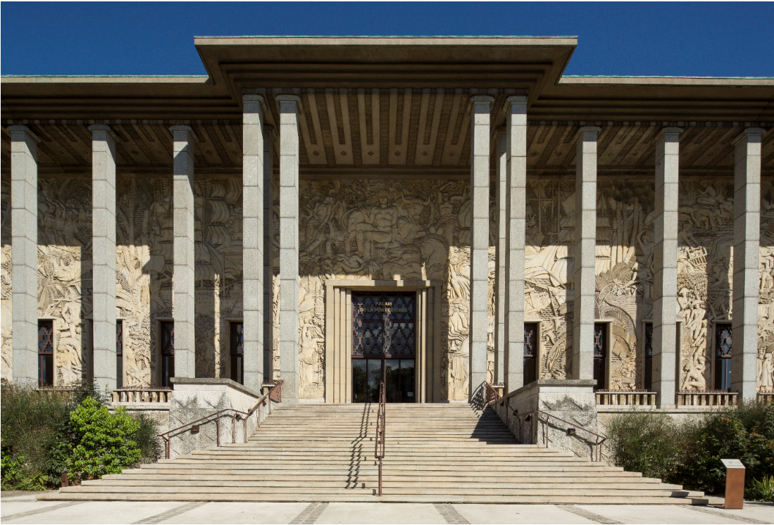
© Palais de la Porte Dorée - Pascal Lemaître

Slide 3
Colonisation : conquête et domination d’un territoire et des populations qui y vivent par un Etat.
Empire colonial : l’ensemble des territoires dominés par l’Etat qui les a conquis.
Société coloniale : ensemble des personnes vivant dans une colonie (colonisés, colons, militaires).

Slide 4
Dans quelle mesure la colonisation renforce-t-elle la domination européenne du monde au XIXe siècle, tout en recomposant fortement les communautés et les sociétés coloniales ?

Slide 5
Le début du XIXe siècle (1800 – 1830) : Héritages coloniaux, explorations européennes et redéfinition des stratégies de conquêtes
A) La fin des empires coloniaux en Amérique : la fin d’une société coloniale ?

Slide 6
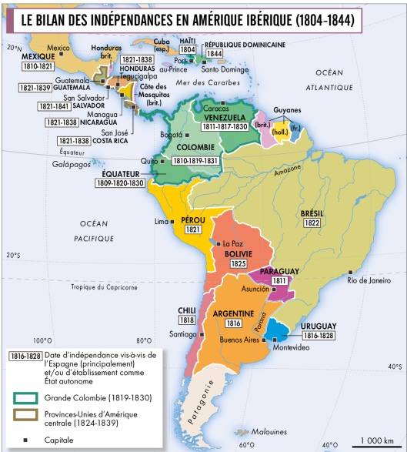
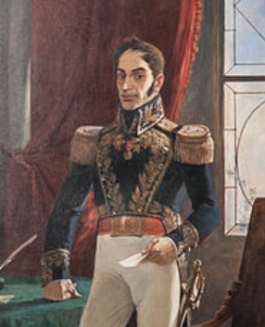
Simon Bolívar, élite créole

Slide 7
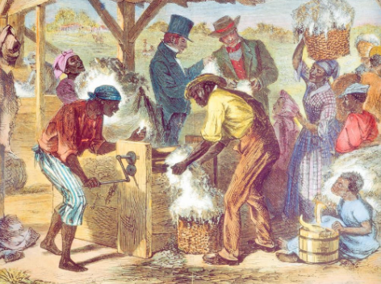
Machine servant à séparer la fibre de la graine du coton inventée par Eli Whitney utilisée ici par des esclaves, 1793
© Histoire-Géographie, Hachette, 4ème, 2015

Slide 8
Le début du XIXe siècle (1800 – 1830) : Héritages coloniaux, explorations européennes et redéfinition des stratégies de conquêtes
B) Les prémices d’un redéploiement colonial, vers l’hégémonie britannique

Slide 9
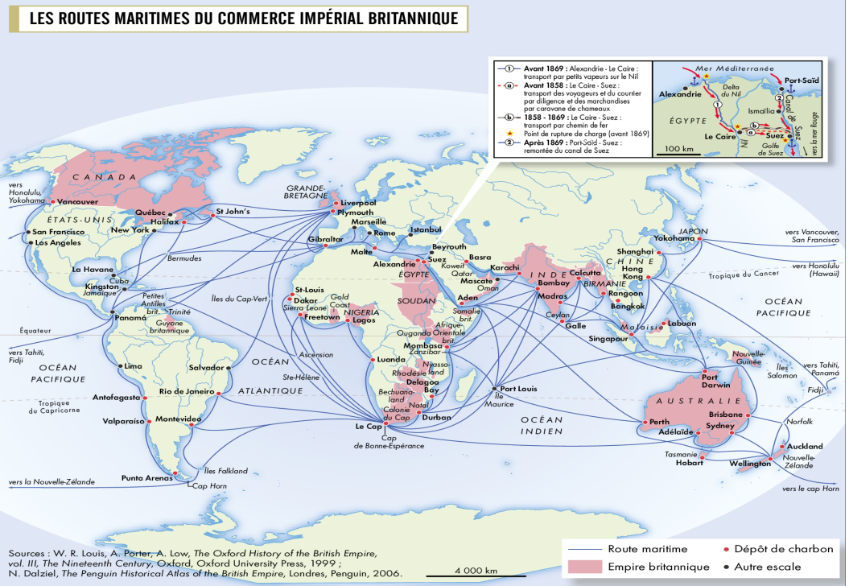

Slide 10
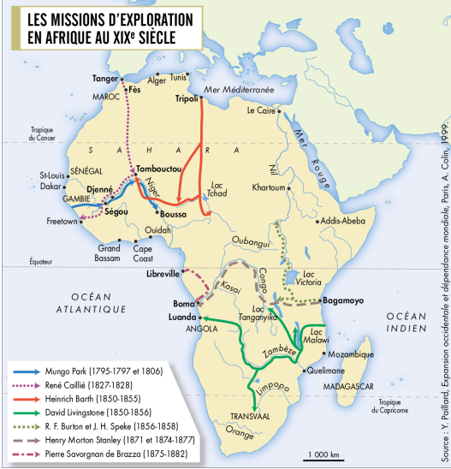
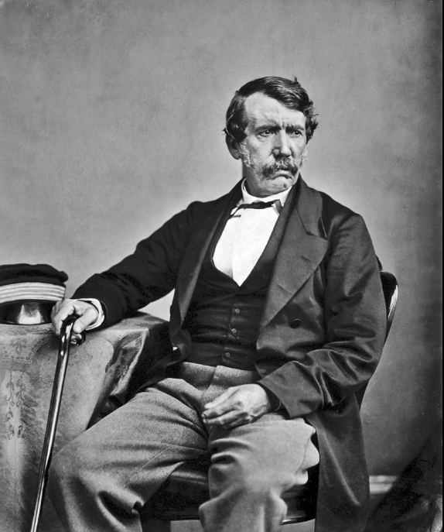

Slide 11
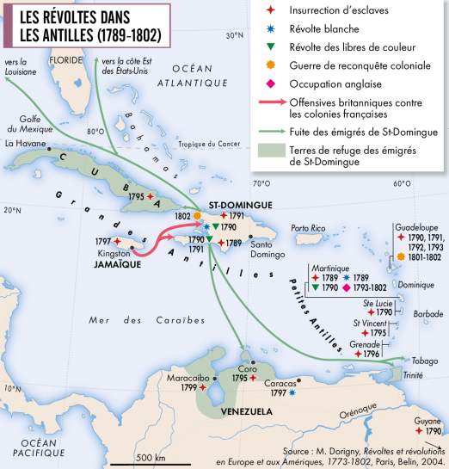
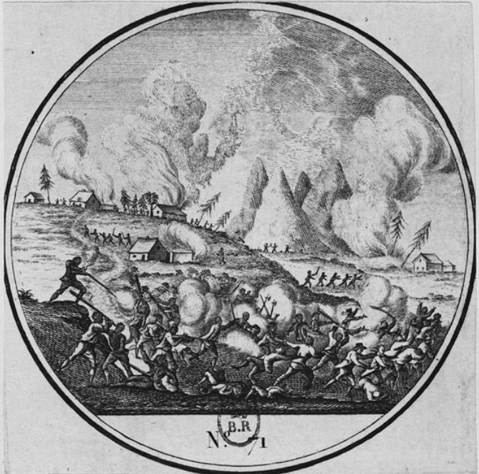
© RMN_Grand Palais_Agence Bulloz
1807 : interdiction du commerce d’esclaves au sein des territoires Britanniques

Slide 12
Le début du XIXe siècle (1800 – 1830) : Héritages coloniaux, explorations européennes et redéfinition des stratégies de conquêtes
C) D’autres puissances européennes à l’horizon ?

Slide 13
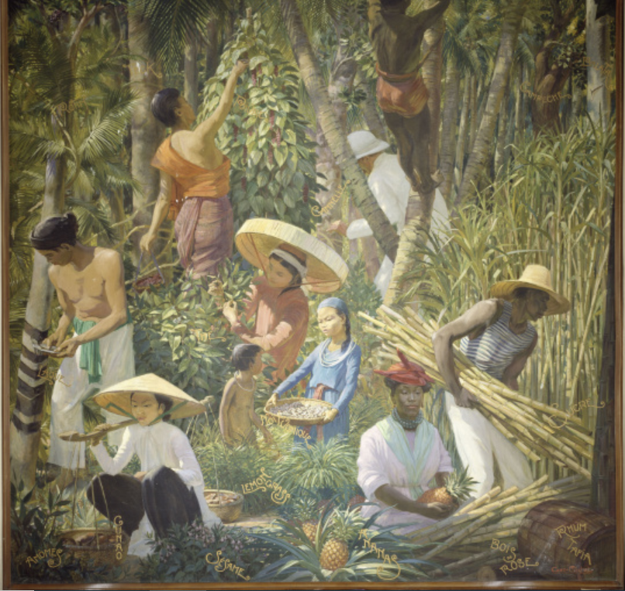
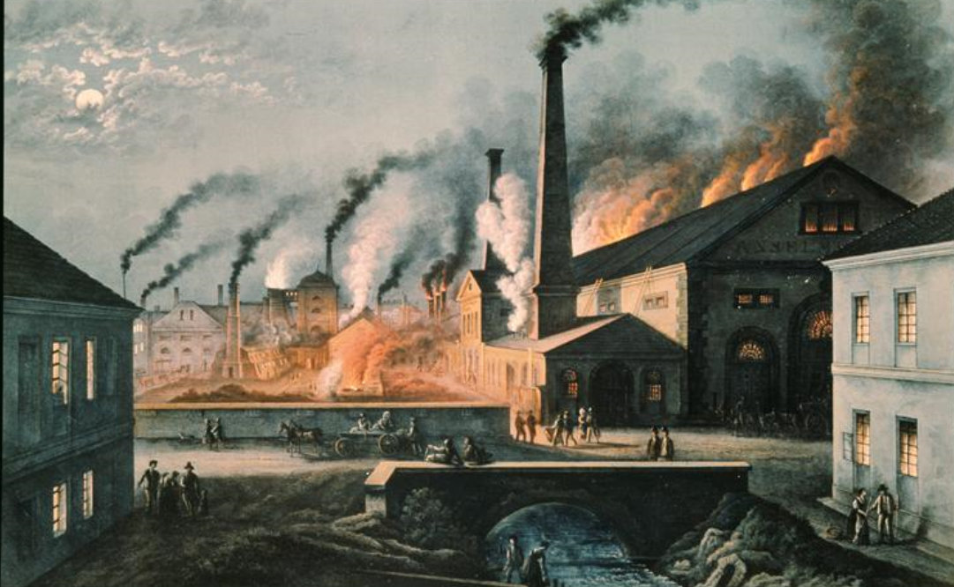
Principales exportations d’origine végétale, Miche Géo, 1931
© RMN-Grand Palai_ Lutz Braun
© RMN-Grand Palais (musée du quai Branly - Jacques Chirac) / Daniel Arnaudet

Slide 14
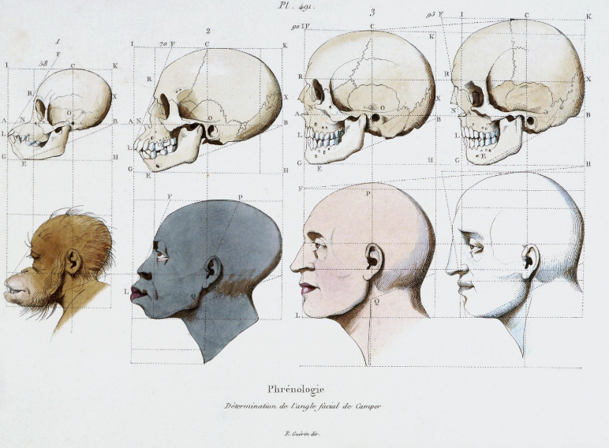
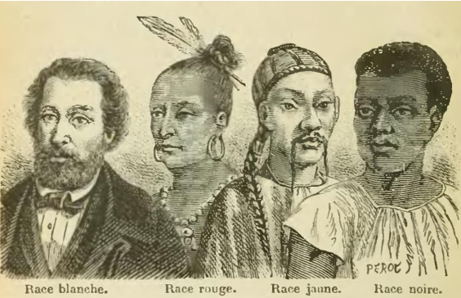
Le tour de France par deux enfants, G. Bruno, 1877
© Gravure, Dictionnaire pittoresque d’histoire naturelle et phénomènes de la nature, F.-E. Guérin (dir.), 1833-1839
« Indigènes »

Slide 15
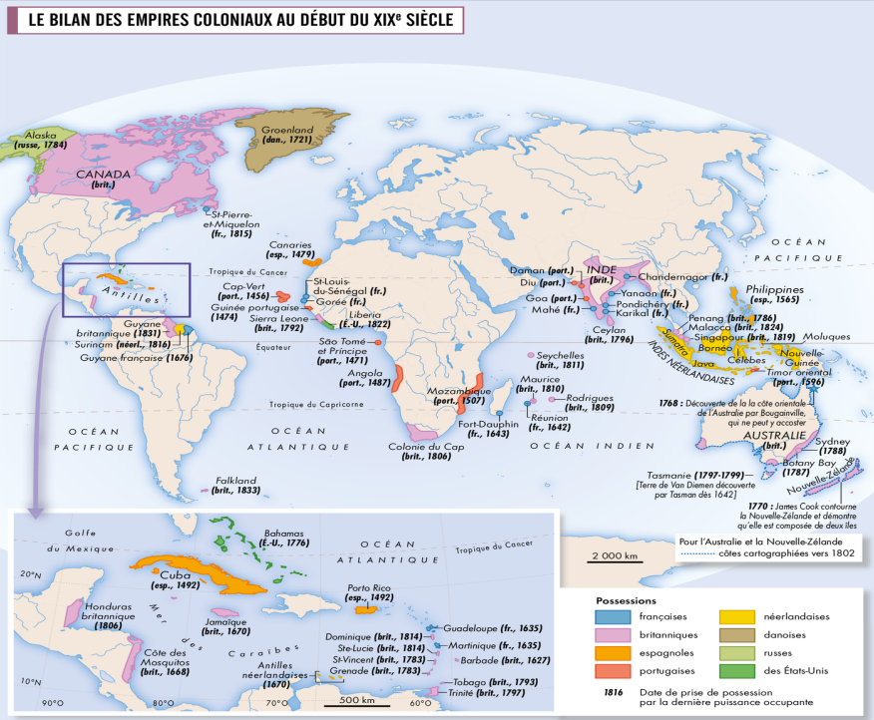

Slide 16
Le début du XIXe siècle (1800 – 1830):
En Amérique, des sociétés postcoloniales inégalitaires et hiérarchisées.
Conquêtes et sociétés coloniales au XIXe siècle

Slide 17
Le début du XIXe siècle (1800 – 1830):
En Amérique, des sociétés postcoloniales inégalitaires et hiérarchisées.
Une soif d’exploration et une puissance britannique quasi-hégémonique.
Conquêtes et sociétés coloniales au XIXe siècle

Slide 18
Le début du XIXe siècle (1800 – 1830):
En Amérique, des sociétés postcoloniales inégalitaires et hiérarchisées.
Une soif d’exploration et une puissance britannique quasi-hégémonique.
Les colonies, facteurs de puissance pour l’Europe, une vision inégalitaire à connotation « raciale ».
Conquêtes et sociétés coloniales au XIXe siècle

Slide 19
II) Des années 1830 aux années 1870 : accroissement des conquêtes européennes et structuration des sociétés coloniales A) Un regain progressif des conquêtes coloniales, l’exemple de la conquête de l’Algérie

Slide 20
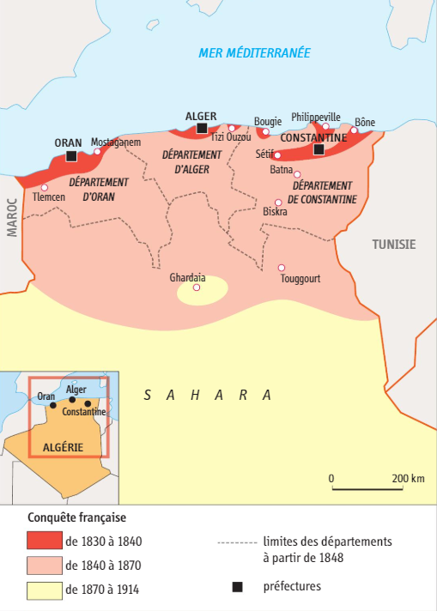
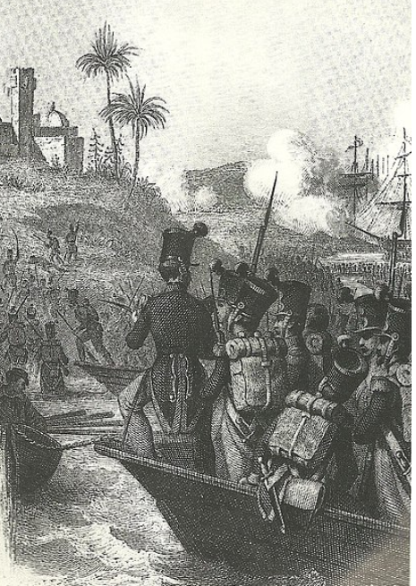
© Manuel Hatier, Histoire-Géographie, Première, Ed.2019

Slide 21
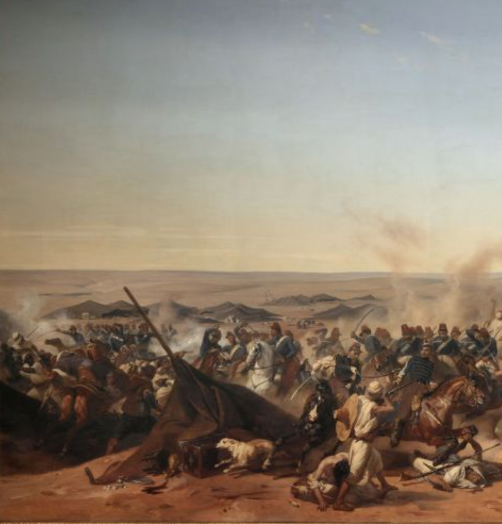
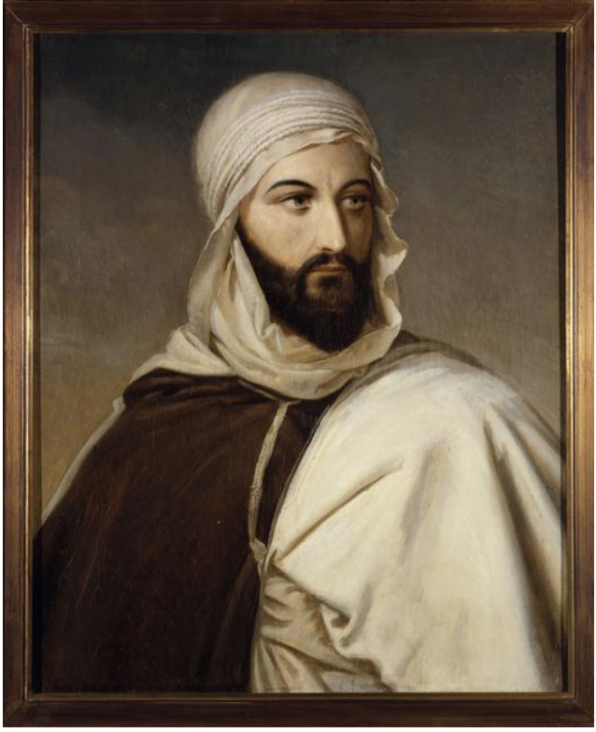
© RMN-Grand Palais – Musée de l’Armée
© RMN-Grand Palais - G.Blot / H. Lewandowski

Slide 22
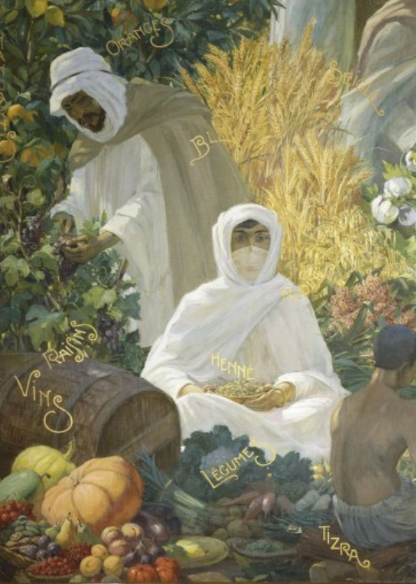
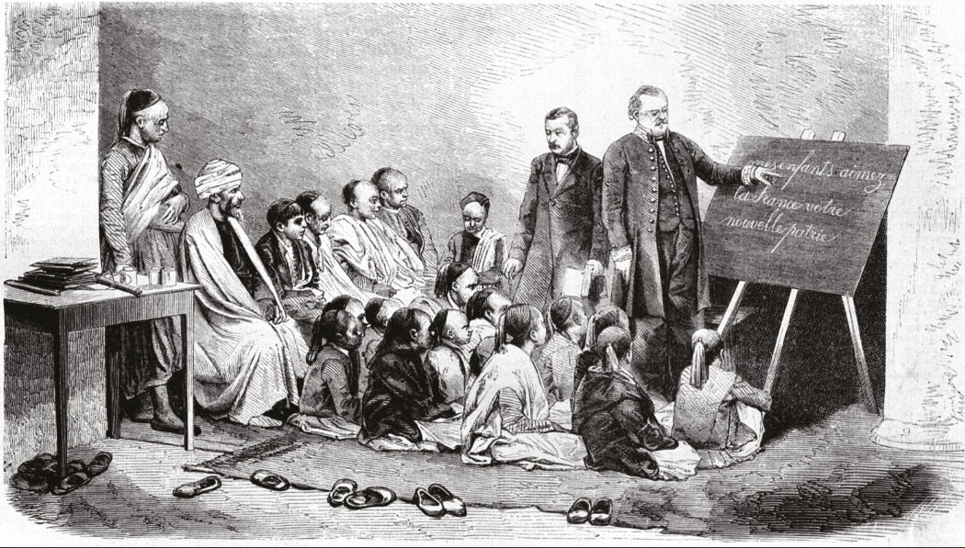
© Histoire-Géorgaphie, Le Livre Scolaire, 4ème, 2015
© Photo RMN-Grand Palais

Slide 23
II) Des années 1830 aux années 1870 : accroissement des conquêtes européennes et structuration des sociétés coloniales B) Des sociétés coloniales administrées « de l’extérieur »

Slide 24
Colonies d’exploitation
© RMN-Grand Palais (musée du quai Branly - Jacques Chirac) / Daniel Arnaudet

Slide 25
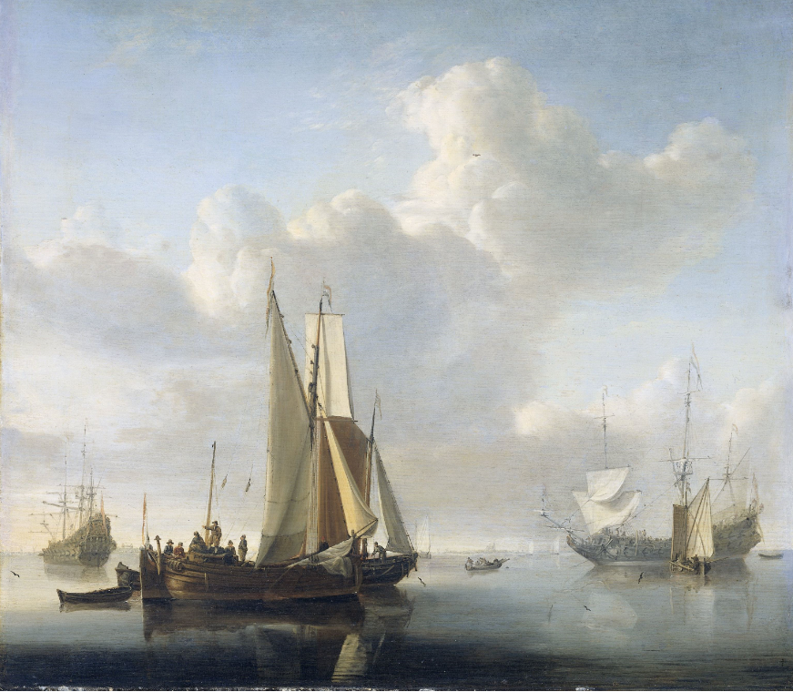
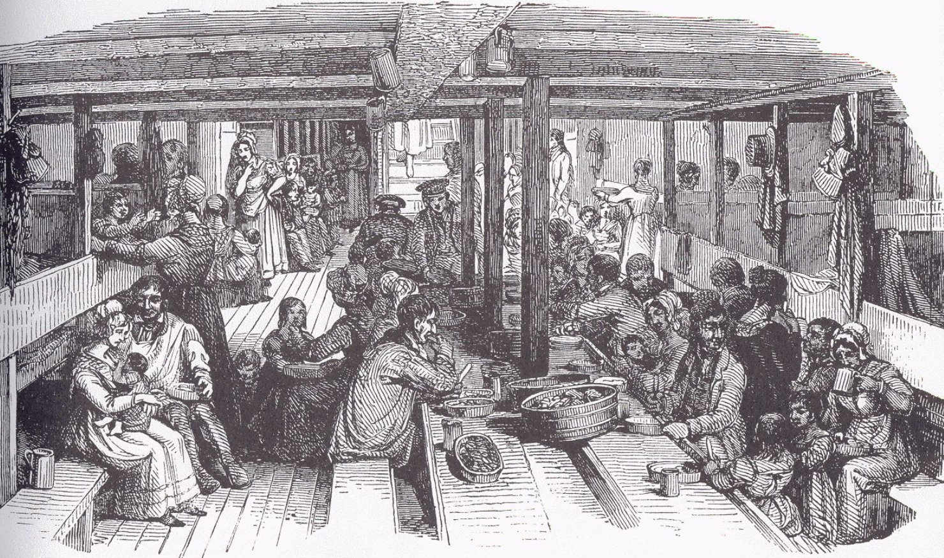
Colonies de peuplement
Ships before the Coast, Willem van de Velde
© Rijksmuseum

Slide 26
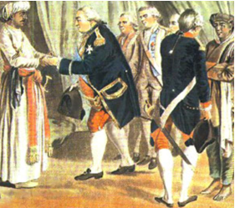
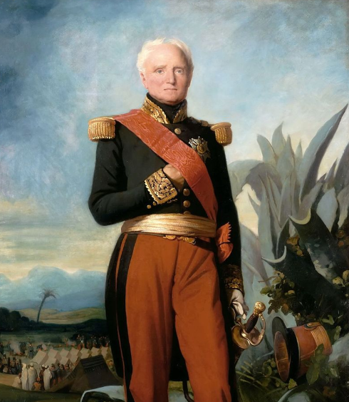
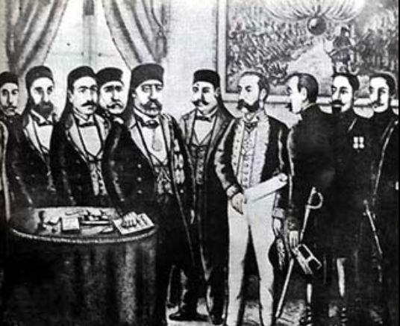
© RMN-Grand Palais (Château de Versailles) / Gérard Blot
Différentes formes d’administration des colonies

Slide 27
II) Des années 1830 aux années 1870 : accroissement des conquêtes européennes et structuration des sociétés coloniales
C) Des sociétés coloniales hiérarchisées mais en contact

Slide 28
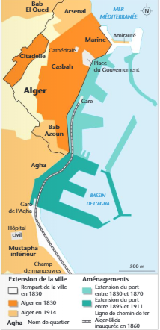
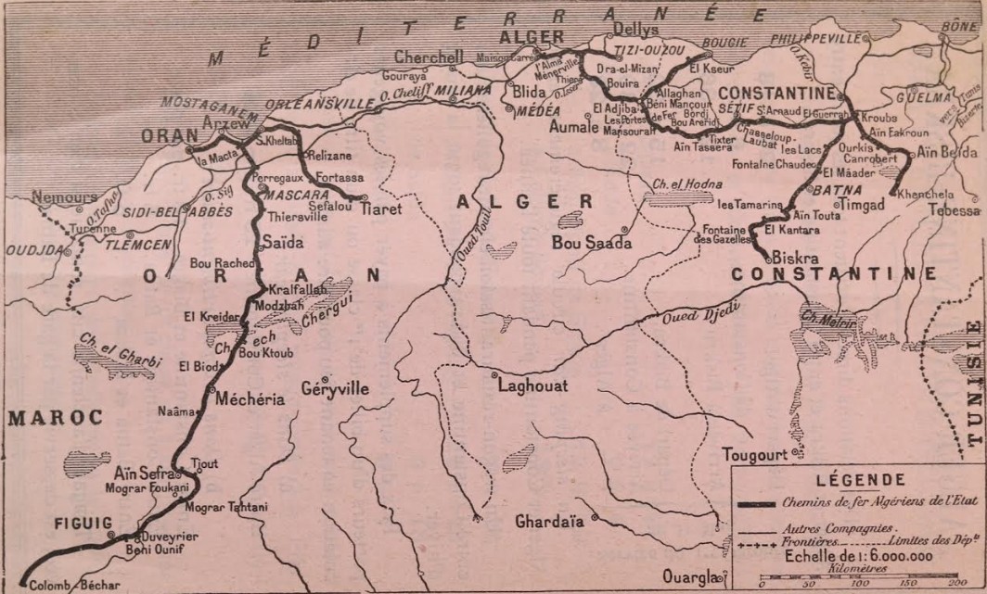
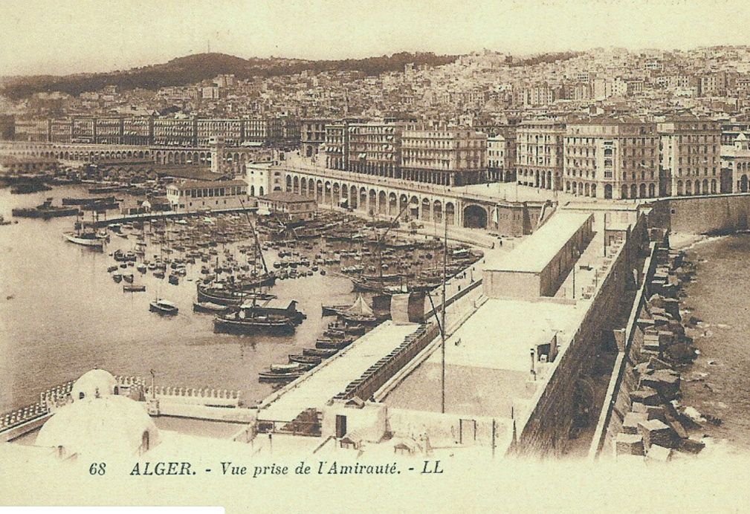
© Manuel Hachette, Histoire-Géographie, 4èeme, 2015

Slide 29
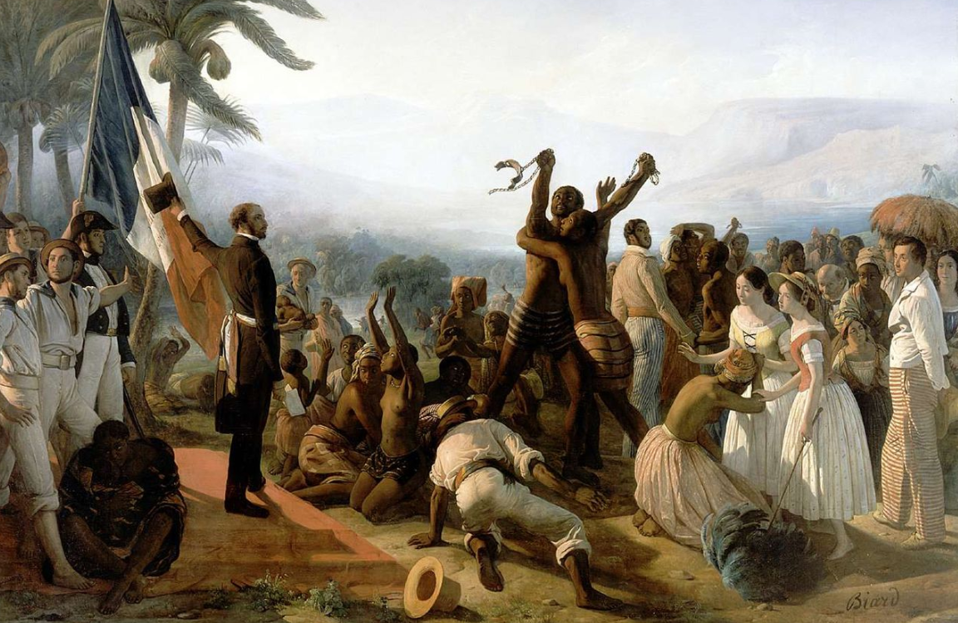
« La liberté, vous le savez, vous impose des obligations. Soyez dignes d’elle, en montrant à la France et au monde qu’elle est inséparable de l’ordre et du travail […]. Travailler en bons ouvriers comme vos frères de France, pour élever vos familles, voilà ce que la République vous demande […]. Et que votre devise soit toujours Dieu, la France et le Travail. »
Proclamation de l’abolition de l’esclavage à l’île Bourbon (actuelle Réunion), par Joseph Sarda Sarriga, administrateur colonial, le 20 décembre 1848
© RMN-Grand Palais (Château de Versailles) / Franck Raux

Slide 30
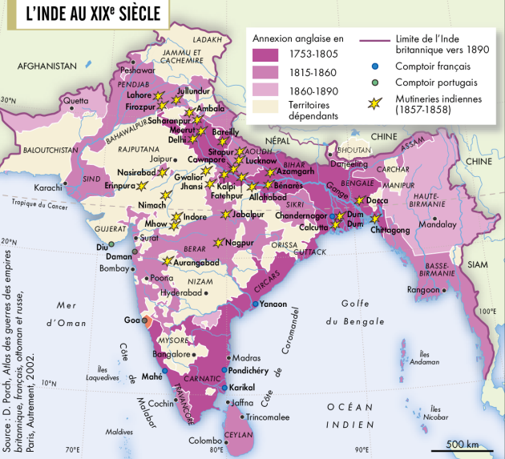
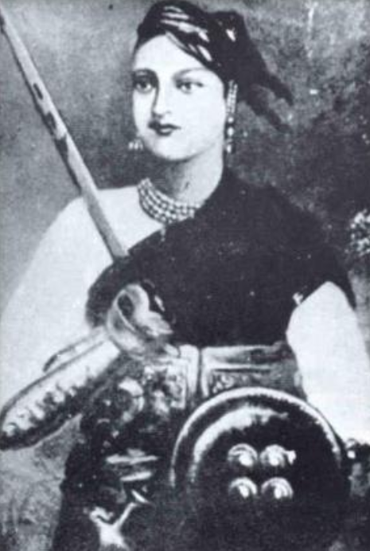
1857 : révolte des Cipayes
© Grand Atlas des empires coloniaux, Autrement, 2019
Portrait de la rânî de Jhânsi, Lakshmi Bai

Slide 31
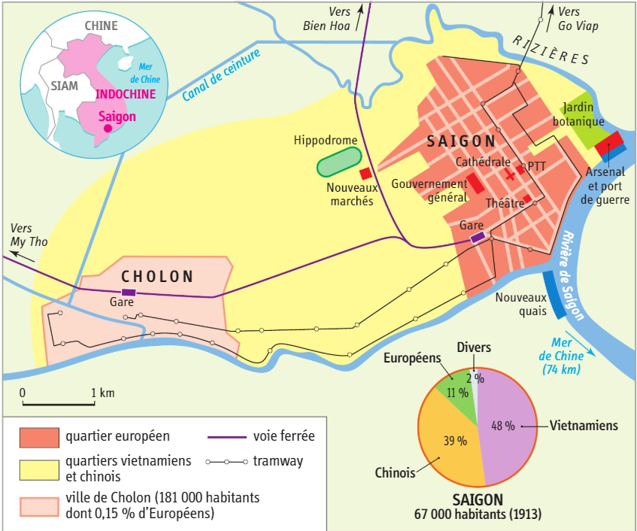
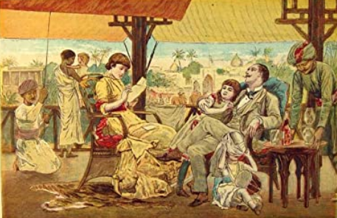
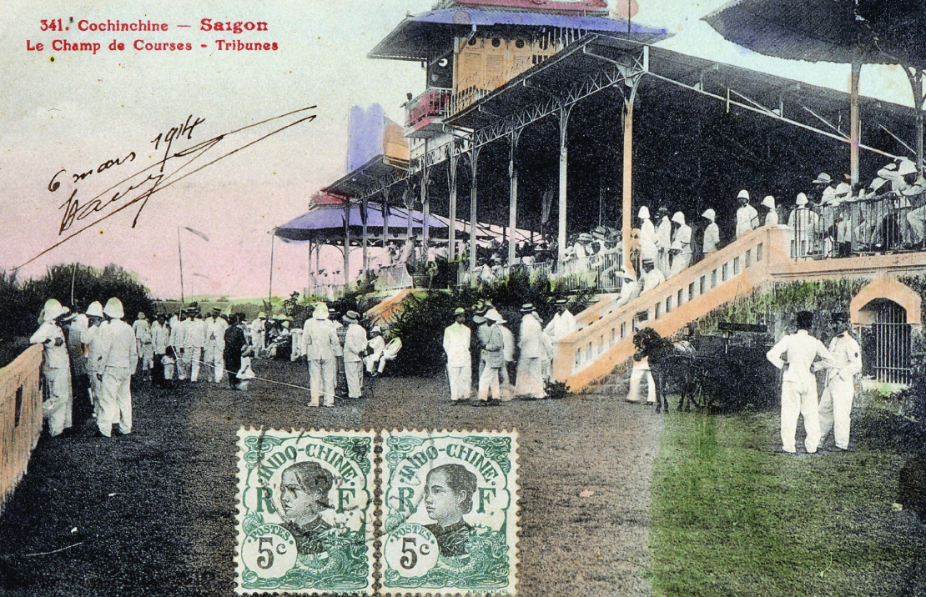
© Manuel Hatier, Histoire-Géographie, Première, Ed. 2019
« Un Noël en famille en Inde »,
illustration pour The Graphic, 1881
© Histoire-Géographie, Hatier, 4ème, 2016

Slide 32
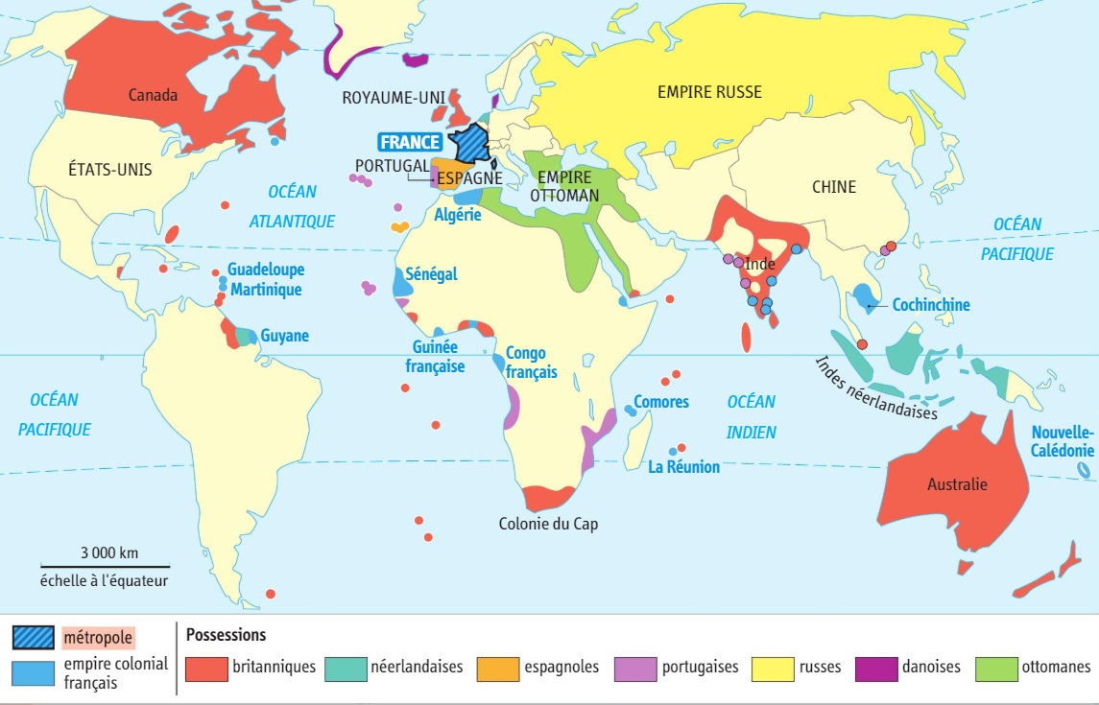
Les empires coloniaux européens en 1870
© Manuel Hatier, Histoire-Géographie, Première, Ed. 2019

Slide 33
Le début du XIXe siècle (1800 – 1830) :
En Amérique, des sociétés postcoloniales inégalitaires et hiérarchisées.
Une soif d’exploration et une puissance britannique quasi-hégémonique.
Les colonies, facteurs de puissance pour l’Europe, une vision inégalitaire à connotation « raciale ».
Des années 1830 aux années 1870 :
Un regain des conquêtes européennes, contestées en permanence.
Conquêtes et sociétés coloniales au XIXe siècle

Slide 34
Le début du XIXe siècle (1800 – 1830) :
En Amérique, des sociétés postcoloniales inégalitaires et hiérarchisées.
Une soif d’exploration et une puissance britannique quasi-hégémonique.
Les colonies, facteurs de puissance pour l’Europe, une vision inégalitaire à connotation « raciale ».
Des années 1830 aux années 1870 :
Un regain des conquêtes européennes, contestées en permanence.
Une administration extérieure, sous des formes variées.
Conquêtes et sociétés coloniales au XIXe siècle

Slide 35
Le début du XIXe siècle (1800 – 1830) :
En Amérique, des sociétés postcoloniales inégalitaires et hiérarchisées.
Une soif d’exploration et une puissance britannique quasi-hégémonique.
Les colonies, facteurs de puissance pour l’Europe, une vision inégalitaire à connotation « raciale ».
Des années 1830 aux années 1870 :
Un regain des conquêtes européennes, contestées en permanence.
Une administration extérieure, sous des formes variées.
Des sociétés coloniales hiérarchisées et inégalitaires, mais des populations qui s’influencent.
Conquêtes et sociétés coloniales au XIXe siècle

Slide 36
III) Des années 1870 à la veille de la première guerre mondiale, le temps des impérialismes européens A) La « course aux colonies », vectrice de puissance pour les pays européens

Slide 37
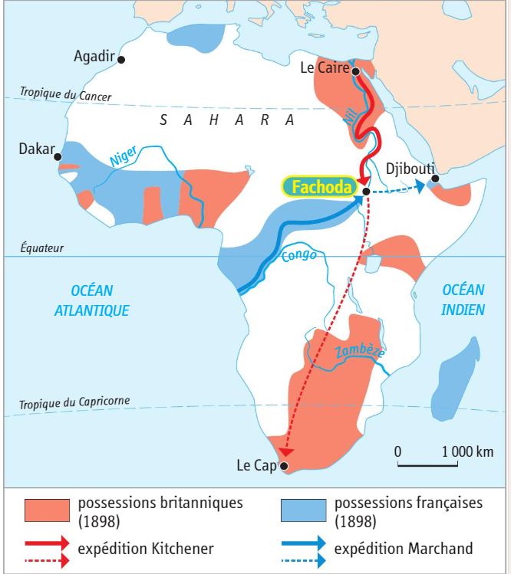
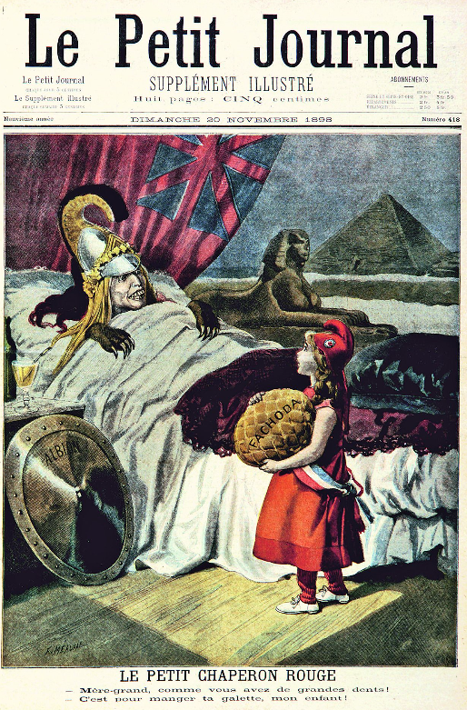
© Manuel Hatier, Histoire-Géographie, Première, Ed. 2019
Supplément illustré du Petit Journal, 20 novembre 1898

Slide 38
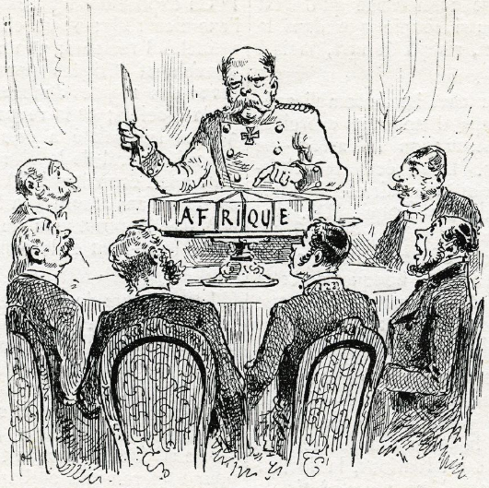
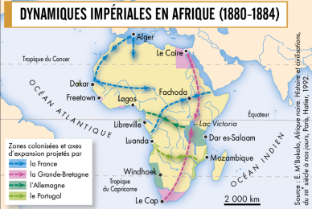
Caricature de Draner parue dans
L’Illustration, 3 janvier 1885.

Slide 39
III) Des années 1870 à la veille de la première guerre mondiale, le temps des impérialismes européens
B) Renforcement et élargissement des politiques coloniales : des conséquences majeures pour les sociétés coloniales

Slide 40
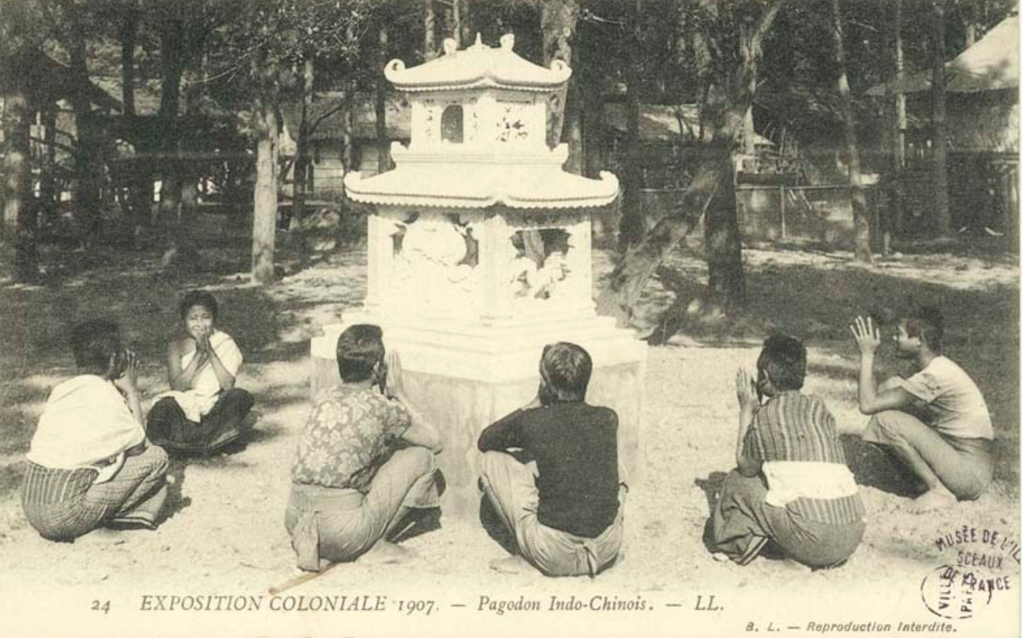
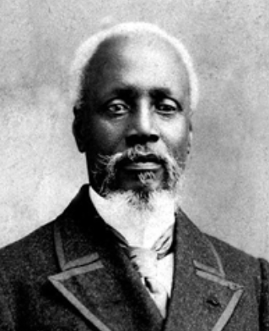
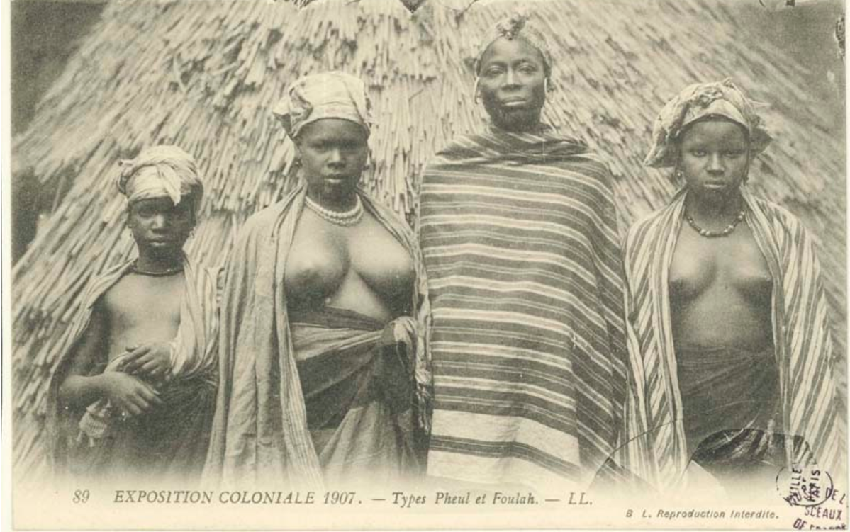
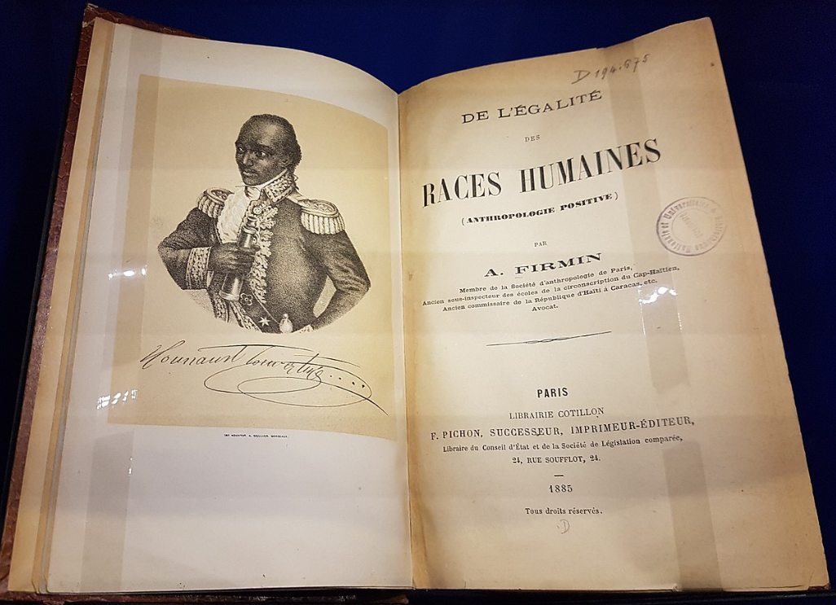
© Musée du Domaine départemental de Sceaux
Joseph Anténor Firmin
© Musée du Domaine départemental de Sceaux

Slide 41
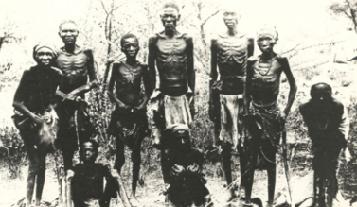
Namas et Hereros
© Collection J.B. Gewald/ Courtesy of Vereinigte Evangelische Mission Archiv, Wuppertal.DR.

Slide 42
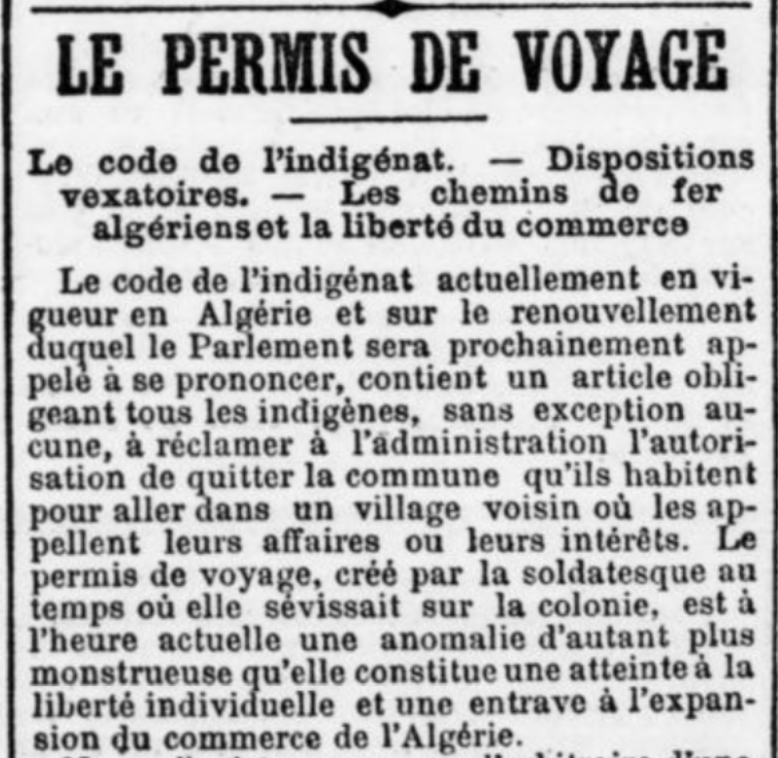
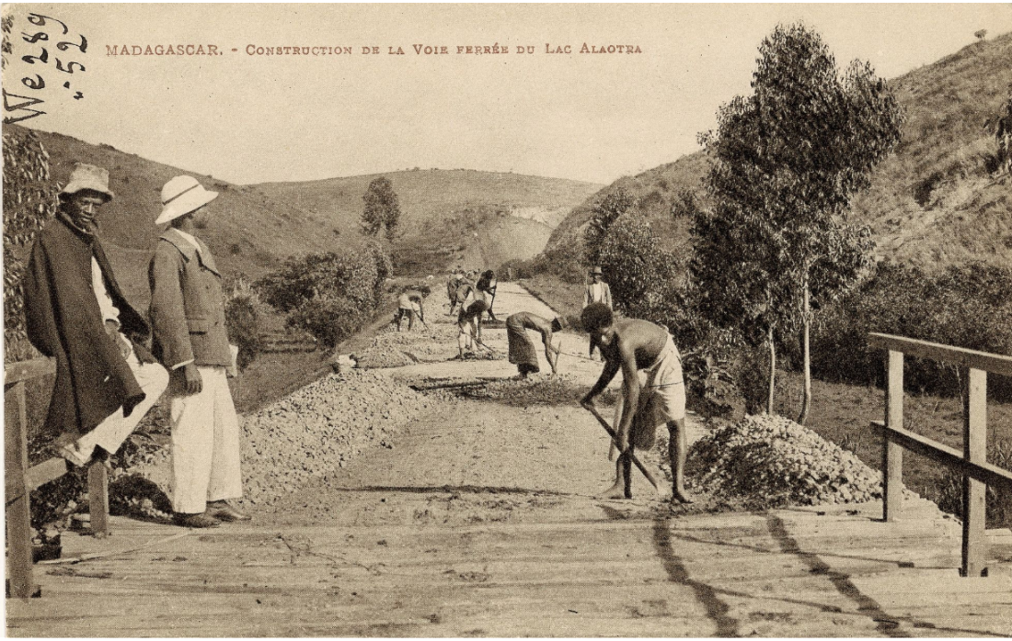
Code de l’Indigénat : 1881 en Algérie, 1887 dans toutes les colonies françaises
La Petite République, 1er août 1903, p1-4

Slide 43
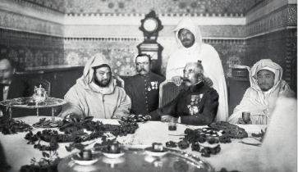
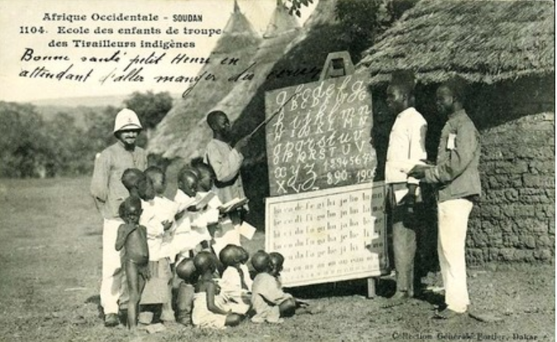
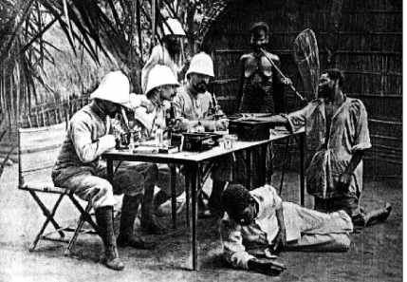
© Manuel Hatier, Histoire-Géographie, Première, Ed.2019
© Manuel Hachette, Histoire-Géographie, Première, Ed.2019
© Manuel Hachette, Histoire-Géographie, 4ème, 2015

Slide 44
III) Des années 1870 à la veille de la première guerre mondiale, le temps des impérialismes européens
C) Les affrontements des puissances européennes dans les colonies, prémices de la Première Guerre mondiale

Slide 45
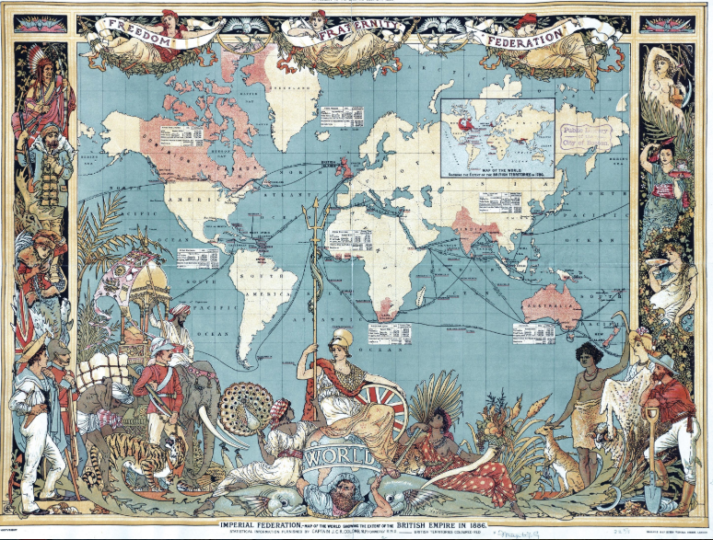
Nationalisme : le sentiment d’une supériorité d’une nation par rapport aux autres
© Dessin de Walter Crane d’après une carte de J. Colons, 1886

Slide 47
Carte postale d’Assus, 1906
© Manuel Le Livre Scolaire, Histoire-Géographie, 4ème, Ed.2015
© Manuel Le Livre Scolaire, Histoire-Géographie, 4ème, Ed.2015

Slide 48
Les empires coloniaux européens en 1914
© Manuel Hatier, Histoire-Géographie, Première, Ed. 2019

Slide 50
Le début du XIXe siècle (1800 – 1830) :
En Amérique, des sociétés postcoloniales inégalitaires et hiérarchisées.
Une soif d’exploration et une puissance britannique quasi-hégémonique.
Les colonies, facteurs de puissance pour l’Europe, une vision inégalitaire à connotation « raciale ».
Des années 1830 aux années 1870 :
Un regain des conquêtes européennes, contestées en permanence.
Une administration extérieure, sous des formes variées.
Des sociétés coloniales hiérarchisées et inégalitaires, mais des populations qui s’influencent.
Conquêtes et sociétés coloniales au XIXe siècle
Des années 1870 à la veille de la Première Guerre mondiale :
Les impérialismes européens contribuent à la « course aux colonies ».

Slide 51
Le début du XIXe siècle (1800 – 1830) :
En Amérique, des sociétés postcoloniales inégalitaires et hiérarchisées.
Une soif d’exploration et une puissance britannique quasi-hégémonique.
Les colonies, facteurs de puissance pour l’Europe, une vision inégalitaire à connotation « raciale ».
Des années 1830 aux années 1870 :
Un regain des conquêtes européennes, contestées en permanence.
Une administration extérieure, sous des formes variées.
Des sociétés coloniales hiérarchisées et inégalitaires, mais des populations qui s’influencent.
Conquêtes et sociétés coloniales au XIXe siècle
Des années 1870 à la veille de la Première Guerre mondiale :
Les impérialismes européens contribuent à la « course aux colonies ».
Elargissement et renforcement des politiques coloniales , souvent au détriment des populations locales.

Slide 52
Le début du XIXe siècle (1800 – 1830) :
En Amérique, des sociétés postcoloniales inégalitaires et hiérarchisées.
Une soif d’exploration et une puissance britannique quasi-hégémonique.
Les colonies, facteurs de puissance pour l’Europe, une vision inégalitaire à connotation « raciale ».
Des années 1830 aux années 1870 :
Un regain des conquêtes européennes, contestées en permanence.
Une administration extérieure, sous des formes variées.
Des sociétés coloniales hiérarchisées et inégalitaires, mais des populations qui s’influencent.
Conquêtes et sociétés coloniales au XIXe siècle
Des années 1870 à la veille de la Première Guerre mondiale :
Les impérialismes européens contribuent à la « course aux colonies ».
Elargissement et renforcement des politiques coloniales , souvent au détriment des populations locales.
Les puissances coloniales s’affrontent dans les colonies, prémices de la Première Guerre mondiale.

